Slide 1

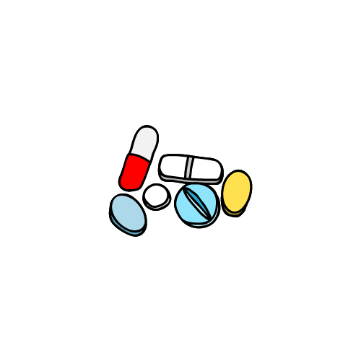
SẢN XUẤT DƯỢC PHẨM
BÀI GIẢNG HUẤN LUYỆN AN TOÀN LAO ĐỘNG
BẢN QUYỀN THUỘC AN TOÀN NAM VIỆT

Slide 2
Một số vụ tai nạn trong nhà máy sản xuất dược phẩm
Trong lĩnh vực sản xuất dược phẩm, an toàn lao động là một vấn đề quan trọng và nhạy cảm. Mặc dù có nhiều biện pháp và tiêu chuẩn an toàn được áp dụng, nhưng vẫn xuất hiện những vụ tai nạn lao động đáng chú ý:
  Rủi Ro Trong Quá Trình Sản Xuất
  Chất Lượng Vật Liệu và Hóa Chất
  Thiết Bị An Toàn và Huấn Luyện Nhân Viên
  Áp Dụng Các Biện Pháp Phòng Ngừa

Slide 3
Tóm tắt bài học
1. An toàn vệ sinh lao động đối với nhân viên chế biến dược liệu sản xuất dược phẩm
2. An toàn vệ sinh lao động đối với nhân viên vận hành máy pha chế hỗn hợp dược liệu theo tỉ lệ và liều lượng cần thiết để tạo thành dược phẩm
3. An toàn vệ sinh lao động đối với nhân viên vận hành máy nén định hình viên thuốc từ hỗn hợp dược liệu đã được pha chế
4. An toàn vệ sinh lao động đối với nhân viên kiểm tra chất lượng viên dược phẩm thành phẩm

Slide 4
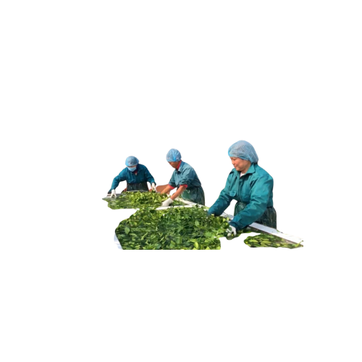
Chế biến dược liệu sản xuất dược phẩm
1. Đặc điểm công việc chế biến dược liệu sản xuất dược phẩm
Đặc điểm công việc trong lĩnh vực chế biến dược liệu sản xuất dược phẩm đòi hỏi sự chuyên sâu và kỹ năng đa ngành.
Các chuyên gia trong lĩnh vực này phải thực hiện một loạt các nhiệm vụ quan trọng để đảm bảo chất lượng và hiệu suất của sản phẩm cuối cùng.

Slide 5
Chế biến dược liệu sản xuất dược phẩm
2. Các dạng tai nạn trong quá trình chế biến dược liệu sản xuất dược phẩm
Trong quá trình chế biến dược liệu sản xuất dược phẩm, có nhiều dạng tai nạn có thể xảy ra, đặt ra những thách thức đáng kể cho ngành công nghiệp này.
Một trong những nguy cơ chính là tai nạn hóa học, khi các chất hóa học độc hại hoặc dễ cháy nổ không được quản lý chặt chẽ. Sự cố này có thể dẫn đến thất thoát nguyên liệu quan trọng và đe dọa an toàn của nhân viên.

Slide 6
Chế biến dược liệu sản xuất dược phẩm
3. Nguyên nhân gây ra tai nạn khi chế biến dược liệu sản xuất dược phẩm
Nguyên nhân gây ra tai nạn khi chế biến dược liệu trong sản xuất dược phẩm có thể bắt nguồn từ nhiều khía cạnh khác nhau.
Một trong những yếu tố chính là thiếu hiểu biết sâu rộng về tính chất và rủi ro của các chất liệu được sử dụng. Sự không chắc chắn về cách xử lý và lưu trữ chất liệu có thể dẫn đến tai nạn hóa chất, gây nguy hiểm cho môi trường làm việc.

Slide 7
Chế biến dược liệu sản xuất dược phẩm
4. Biện pháp phòng tránh tai nạn khi chế biến dược liệu sản xuất dược phẩm
Để ngăn chặn tai nạn khi chế biến dược liệu trong sản xuất dược phẩm, việc thiết lập và duy trì quan trắc môi trường lao động là quan trọng.
Đầu tiên, việc đánh giá và hiểu rõ môi trường làm việc sẽ giúp xác định những yếu tố nguy cơ và thiết lập biện pháp phòng tránh phù hợp.

Slide 8
Chế biến dược liệu sản xuất dược phẩm
5. Quy định an toàn lao động khi chế biến dược liệu sản xuất dược phẩm
Quy định an toàn lao động đóng vai trò quan trọng trong quá trình chế biến dược liệu sản xuất dược phẩm để đảm bảo môi trường làm việc an toàn và hiệu quả.
Những quy định này thường bao gồm việc đeo đủ trang thiết bị bảo vệ cá nhân, như khẩu trang, kính bảo hộ, và găng tay, để ngăn chặn tiếp xúc trực tiếp với chất hóa học độc hại.

Slide 9
Chế biến dược liệu sản xuất dược phẩm
6. Xử lý tình huống tai nạn khẩn cấp khi chế biến dược liệu sản xuất dược phẩm
Xử lý tình huống tai nạn khẩn cấp là một phần quan trọng của chuỗi an toàn khi chế biến dược liệu trong sản xuất dược phẩm.
Trong trường hợp xảy ra sự cố, nhân viên cần ngay lập tức áp dụng các biện pháp an toàn đã được đào tạo. Quy trình này bao gồm việc thông báo ngay lập tức về sự cố cho cấp quản lý và các đồng nghiệp xung quanh.

Slide 10
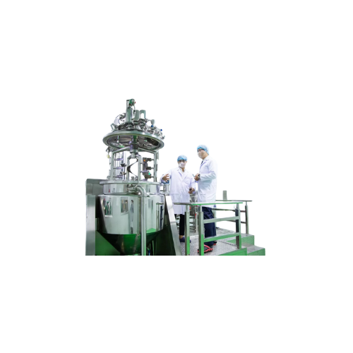
Vận hành máy pha chế hỗn hợp dược liệu theo tỉ lệ và liều lượng cần thiết
1. Đặc điểm công việc vận hành máy pha chế hỗn hợp dược liệu theo tỉ lệ và liều lượng cần thiết để tạo thành dược phẩm:
Trong quá trình vận hành máy pha chế hỗn hợp dược liệu để sản xuất thuốc, việc duy trì đặc điểm quan trọng để đảm bảo chất lượng và hiệu suất của dược phẩm là vô cùng quan trọng.
Đầu tiên, kỹ thuật viên cần chú ý đến tỉ lệ hỗn hợp, điều này đặc biệt quan trọng để đảm bảo rằng mọi thành phần được kết hợp theo đúng tỷ lệ đã quy định trong công thức. Sự chính xác trong quá trình đo lường và trộn các thành phần này đóng vai trò quyết định đối với hiệu suất và tính ổn định của sản phẩm cuối cùng.

Slide 11
Vận hành máy pha chế hỗn hợp dược liệu theo tỉ lệ và liều lượng cần thiết
2. Các dạng tai nạn trong quá trình vận hành máy pha chế hỗn hợp dược liệu theo tỉ lệ và liều lượng cần thiết để tạo thành dược phẩm:
Trong quá trình vận hành máy pha chế hỗn hợp dược liệu để sản xuất thuốc, có thể xảy ra các dạng tai nạn đáng chú ý. Một trong những vấn đề thường gặp là rủi ro liên quan đến việc xử lý các chất liệu hóa học.
Tai nạn có thể xảy ra khi kỹ thuật viên không tuân thủ đúng quy trình an toàn hoặc khi không sử dụng các biện pháp bảo vệ cá nhân đầy đủ. Đối mặt với các hóa chất mạnh, việc đeo bảo hộ cá nhân, như kính bảo hộ và áo chống hóa chất, là rất quan trọng để tránh nguy cơ châm nổ và ảnh hưởng đến sức khỏe.

Slide 12
Vận hành máy pha chế hỗn hợp dược liệu theo tỉ lệ và liều lượng cần thiết
3. Nguyên nhân gây ra tai nạn khi vận hành máy pha chế hỗn hợp dược liệu theo tỉ lệ và liều lượng cần thiết để tạo thành dược phẩm:
Nguyên nhân gây ra tai nạn trong quá trình vận hành máy pha chế hỗn hợp dược liệu để sản xuất thuốc có thể bao gồm nhiều yếu tố khác nhau. Một trong những nguyên nhân chính là thiếu sót trong quy trình đào tạo và hướng dẫn an toàn.
Kỹ thuật viên không được đào tạo đầy đủ về cách xử lý máy, các chất liệu và biện pháp an toàn có thể dẫn đến lạc quan về rủi ro.

Slide 13
Vận hành máy pha chế hỗn hợp dược liệu theo tỉ lệ và liều lượng cần thiết
4. Biện pháp phòng tránh tai nạn khi vận hành máy pha chế hỗn hợp dược liệu theo tỉ lệ và liều lượng cần thiết để tạo thành dược phẩm:
Để giảm nguy cơ tai nạn trong quá trình vận hành máy pha chế hỗn hợp dược liệu để sản xuất thuốc, việc thực hiện các biện pháp phòng tránh là quan trọng và đặc biệt cần có huấn luyện an toàn lao động.
Đầu tiên, việc đảm bảo rằng mọi nhân viên được huấn luyện đầy đủ về quy trình an toàn làm việc và cách sử dụng thiết bị bảo hộ cá nhân là quan trọng. Huấn luyện này không chỉ tăng cường hiểu biết về nguy cơ mà còn khuyến khích tinh thần trách nhiệm cá nhân trong việc tuân thủ các quy tắc an toàn.

Slide 14
Vận hành máy pha chế hỗn hợp dược liệu theo tỉ lệ và liều lượng cần thiết
5. Quy định an toàn lao động khi vận hành máy pha chế hỗn hợp dược liệu theo tỉ lệ và liều lượng cần thiết để tạo thành dược phẩm:
Quy định an toàn lao động khi vận hành máy pha chế hỗn hợp dược liệu để sản xuất thuốc đóng vai trò quan trọng trong bảo vệ sức khỏe và an toàn của nhân viên.
Mỗi nhân viên tham gia quy trình sản xuất cần được huấn luyện đầy đủ về các quy tắc an toàn lao động, bao gồm cách sử dụng thiết bị bảo hộ cá nhân như kính bảo hộ, mũ bảo hộ, và áo chống hóa chất.

Slide 15
Vận hành máy pha chế hỗn hợp dược liệu theo tỉ lệ và liều lượng cần thiết
6. Xử lý tình huống tai nạn khẩn cấp khi vận hành máy pha chế hỗn hợp dược liệu theo tỉ lệ và liều lượng cần thiết để tạo thành dược phẩm:
Xử lý tình huống tai nạn khẩn cấp là một khía cạnh quan trọng của an toàn lao động khi vận hành máy pha chế hỗn hợp dược liệu để sản xuất thuốc.
Khi có tai nạn, nhân viên cần ngay lập tức báo cáo cho người quản lý và kích động hệ thống báo động cấp cứu. Huấn luyện đầy đủ và định kỳ về kế hoạch cứu thương là quan trọng để mọi người đối mặt với tình huống khẩn cấp có thể tự tin và chủ động.

Slide 16
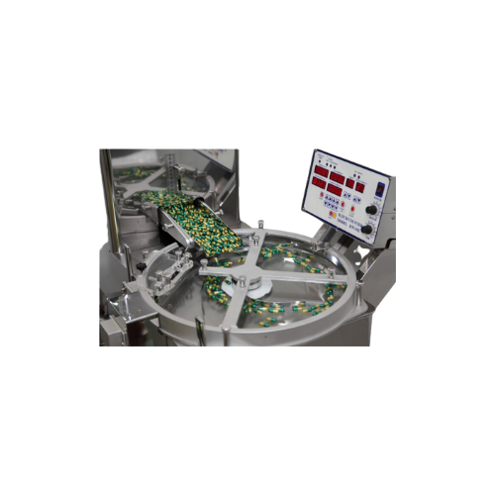
Vận hành máy nén định hình viên thuốc từ hỗn hợp dược liệu
1. Đặc điểm công việc vận hành máy nén định hình viên thuốc từ hỗn hợp dược liệu đã được pha chế
Trong quá trình vận hành máy nén định hình viên thuốc từ hỗn hợp dược liệu đã được pha chế, các công việc quan trọng cần được thực hiện để đảm bảo chất lượng và hiệu suất sản xuất. Một số đặc điểm chính của công việc này bao gồm:
Đầu tiên, quá trình chuẩn bị vật liệu là quan trọng, đòi hỏi sự chính xác trong lượng và chất lượng của từng thành phần dược liệu. Điều này đặt ra yêu cầu cao đối với quá trình đo lường và kiểm soát chất lượng để đảm bảo rằng mỗi viên thuốc đạt đúng thành phần và đặc tính mong muốn.

Slide 17
Vận hành máy nén định hình viên thuốc từ hỗn hợp dược liệu
2. Các dạng tai nạn trong quá trình vận hành máy nén định hình viên thuốc từ hỗn hợp dược liệu đã được pha chế
Trong quá trình vận hành máy nén định hình viên thuốc từ hỗn hợp dược liệu đã được pha chế, có thể xảy ra một số dạng tai nạn có thể ảnh hưởng đến sản xuất và an toàn lao động. Một số vấn đề thường gặp bao gồm:
Đầu tiên, tai nạn liên quan đến cảm biến và hệ thống điều khiển có thể xảy ra khi không được bảo dưỡng đúng cách. Các sự cố này có thể làm gián đoạn quy trình sản xuất và tăng nguy cơ hỏng hóc máy móc.

Slide 18
Vận hành máy nén định hình viên thuốc từ hỗn hợp dược liệu
3. Nguyên nhân gây ra tai nạn khi vận hành máy nén định hình viên thuốc từ hỗn hợp dược liệu đã được pha chế
Thứ nhất, thiếu bảo dưỡng định kỳ và kiểm tra định kỳ cho máy móc có thể dẫn đến sự cố. Các bộ phận máy hao mòn theo thời gian, và nếu không được bảo dưỡng đúng cách, có thể gây ra lỗi hoặc hỏng hóc, ảnh hưởng đến hiệu suất và an toàn của máy.
Thứ hai, sai sót trong quá trình thiết lập máy có thể tạo ra những điều kiện không an toàn. Áp lực và lực nén cần phải được cài đặt đúng theo yêu cầu, và nếu không, có thể dẫn đến tai nạn như rò rỉ, va đập, hoặc hỏng hóc máy.

Slide 19
Vận hành máy nén định hình viên thuốc từ hỗn hợp dược liệu
4. Biện pháp phòng tránh tai nạn khi vận hành máy nén định hình viên thuốc từ hỗn hợp dược liệu đã được pha chế
Trước hết, việc thực hiện bảo dưỡng định kỳ và kiểm tra định kỳ cho máy móc là quan trọng. Điều này giúp phát hiện sớm các vấn đề kỹ thuật và tránh được những sự cố không mong muốn trong quá trình sản xuất.
Thứ hai, đảm bảo nhân viên được đào tạo đầy đủ về vận hành và an toàn máy móc. Việc này giúp giảm nguy cơ sai sót con người và tăng cường hiểu biết về cách ứng phó với tình huống khẩn cấp.

Slide 20
Vận hành máy nén định hình viên thuốc từ hỗn hợp dược liệu
5. Quy định an toàn lao động khi vận hành máy nén định hình viên thuốc từ hỗn hợp dược liệu đã được pha chế
Quy định an toàn lao động khi vận hành máy nén định hình viên thuốc từ hỗn hợp dược liệu đã được pha chế đóng vai trò quan trọng trong bảo đảm sự an toàn cho nhân viên và quy trình sản xuất.
Đầu tiên, việc đảm bảo nhân viên được đào tạo đầy đủ về các quy tắc an toàn và thực hiện việc này định kỳ là chìa khóa. Họ cần hiểu rõ về cách vận hành máy, các biện pháp phòng ngừa tai nạn, và xử lý tình huống khẩn cấp.

Slide 21
Vận hành máy nén định hình viên thuốc từ hỗn hợp dược liệu
6. Xử lý tình huống tai nạn khẩn cấp khi vận hành máy nén định hình viên thuốc từ hỗn hợp dược liệu đã được pha chế
Xử lý tình huống tai nạn khẩn cấp khi vận hành máy nén định hình viên thuốc từ hỗn hợp dược liệu đã được pha chế đòi hỏi kỹ năng và chuẩn bị kỹ lưỡng từ phía nhân viên.
Trong trường hợp xảy ra tai nạn, việc đáp ứng nhanh chóng và hiệu quả có thể giảm thiểu thiệt hại và nguy cơ nguy hiểm.

Slide 22
Kiểm tra chất lượng viên dược phẩm thành phẩm
1. Đặc điểm công việc kiểm tra chất lượng viên dược phẩm thành phẩm:
Đầu tiên, chuyên gia phải kiểm tra thành phần chính của viên thuốc để đảm bảo rằng nó đáp ứng đúng hàm lượng và chất lượng theo quy định. Sự chính xác trong thành phần này là quyết định yếu tố cho hiệu suất và an toàn của sản phẩm.
Thứ hai, kiểm tra độ tan trong môi trường dạ dày để đảm bảo rằng thuốc sẽ hoạt động hiệu quả khi tiếp xúc với dạ dày của người tiêu dùng. Điều này liên quan chặt chẽ đến hiệu suất hấp thụ và tác động của thuốc trên cơ thể.

Slide 23
Kiểm tra chất lượng viên dược phẩm thành phẩm
2. Các dạng tai nạn trong quá trình kiểm tra chất lượng viên dược phẩm thành phẩm:
Trong quá trình kiểm tra chất lượng viên dược phẩm (thuốc) thành phẩm, có một số rủi ro tai nạn mà các chuyên gia cần đề phòng.
Một trong những vấn đề phổ biến là tai nạn hóa học, khi các chất hoá học trong thuốc có thể gây ra tác động tiêu cực đến sức khỏe của người thực hiện kiểm tra. Việc sử dụng các hóa chất mạnh đòi hỏi sự cẩn trọng và chuẩn bị kỹ lưỡng để tránh tai nạn không mong muốn.

Slide 24
Kiểm tra chất lượng viên dược phẩm thành phẩm
3. Nguyên nhân gây ra tai nạn khi kiểm tra chất lượng viên dược phẩm thành phẩm:
Có nhiều nguyên nhân gây ra tai nạn khi kiểm tra chất lượng viên dược phẩm (thuốc) thành phẩm. Một trong những yếu tố chính là sự thiếu chuẩn bị kỹ lưỡng và chưa đầy đủ hiểu biết về các chất liệu và quy trình kiểm tra.
Kỹ thuật viên không có đủ kiến thức sẽ dễ dàng gặp khó khăn trong việc đánh giá và xử lý các tình huống không mong muốn.

Slide 25
Kiểm tra chất lượng viên dược phẩm thành phẩm
4. Biện pháp phòng tránh tai nạn khi kiểm tra chất lượng viên dược phẩm thành phẩm:
Để phòng tránh tai nạn khi kiểm tra chất lượng viên dược phẩm (thuốc) thành phẩm, các biện pháp an toàn đóng vai trò quan trọng.
Đầu tiên, việc đảm bảo kỹ thuật viên được đào tạo đầy đủ về các quy trình an toàn và hiểu biết rõ về các chất liệu và hóa chất được sử dụng là quan trọng. Sự chuẩn bị kỹ lưỡng trước khi thực hiện kiểm tra giúp giảm thiểu nguy cơ sai sót.

Slide 26
Kiểm tra chất lượng viên dược phẩm thành phẩm
5. Quy định an toàn lao động khi kiểm tra chất lượng viên dược phẩm thành phẩm:
Quy định an toàn lao động khi kiểm tra chất lượng viên dược phẩm (thuốc) thành phẩm đóng vai trò quan trọng trong bảo vệ sức khỏe của người làm việc và đảm bảo chất lượng của sản phẩm.
Các chuyên gia thường phải tuân thủ các biện pháp an toàn như đeo đủ bảo hộ cá nhân, bao gồm kính bảo hộ, mặt nạ, và áo chống hóa chất để giảm nguy cơ tiếp xúc với các chất hóa học độc hại.

Slide 27
Kiểm tra chất lượng viên dược phẩm thành phẩm
6. Xử lý tình huống tai nạn khẩn cấp khi kiểm tra chất lượng viên dược phẩm thành phẩm:
Trong quá trình kiểm tra chất lượng viên dược phẩm, khả năng xử lý tình huống tai nạn khẩn cấp là quan trọng để đảm bảo an toàn và ngăn chặn hậu quả tiêu cực.
Khi xảy ra tai nạn, việc đầu tiên là bảo vệ sức khỏe của những người làm việc. Chuyên gia cần phải có kiến thức vững về cách sử dụng bảo hộ cá nhân và kiểm soát nhanh chóng tình hình.

Slide 28
Cảm ơn các bạn đã theo dõi
Mọi thắc mắc về bài giảng xin liên hệ với chúng tôi theo thông tin bên dưới:
CÔNG TY TNHH HUẤN LUYỆN AN TOÀN VÀ QUAN TRẮC MÔI TRƯỜNG NAM VIỆT (AN TOÀN NAM VIỆT)
Địa chỉ: Lầu 2, số 655 Đường Điện Biên Phủ, Phường 25, Quận Bình Thạnh, Thành phố Hồ Chí Minh, Việt Nam
Hotline 0908.111.791
Website https://antoannamviet.com/
Email: Lienhe@antoannamviet.com

